Slide 1







Slide 2
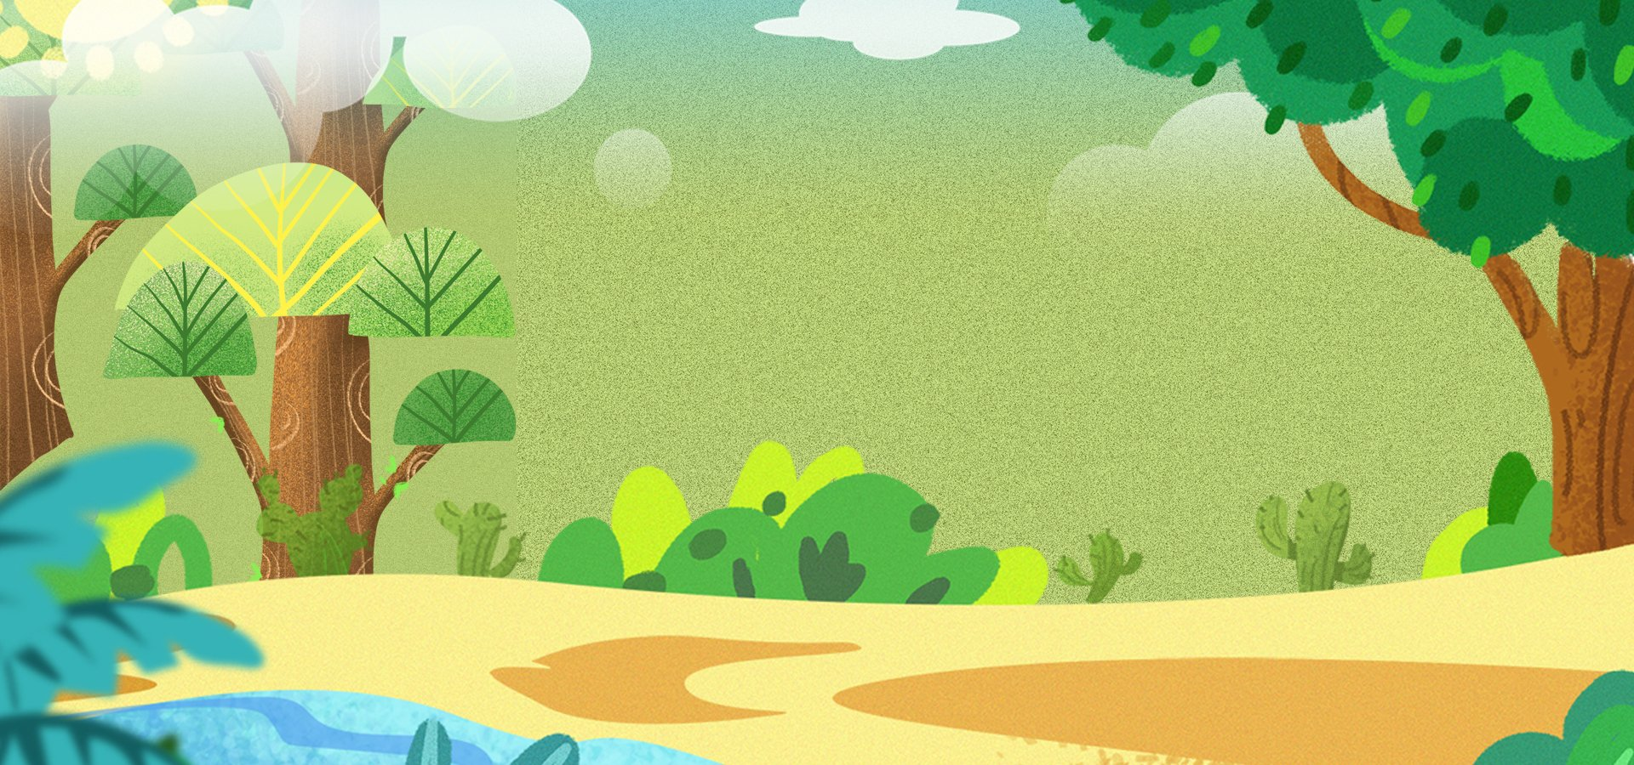









Con đại bàng sống ở đâu?
Trên không
Trên cạn
Dưới nước
Notes:
CÁCH CHƠI: CHỌN ĐÁP ĐÚNG NHẠC VÀ HÌNH CHÚ BỘ ĐỘI VUI HIỆN LÊN; NẾU LỠ CHỌN ĐÁP ÁN SAI THÌ NHẠC SAI VÀ CHÚ BỘ ĐỘI BUỒN HIỆN LÊN; MUỐN CHỌN LẠI THÌ NHẤN CHUỘT VÀO CHÚ BỘ ĐỘI BUỒN ĐỂ CHÚ BIẾN MẤT RỒI CHỌN LẠI ĐÁP ÁN ĐÚNG

Slide 3


Bộ phận giúp con chim hoạt động là gì?
Mắt
Lông vũ
Cánh

Slide 4


TRƯỜNG TIỂU HỌC QUANG TRUNG
TỰ NHIÊN VÀ XÃ HỘI
(Tiết 2)
Giáo viên: Trần Thị Thu Hiền

Slide 5

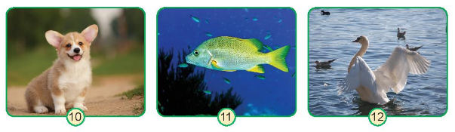
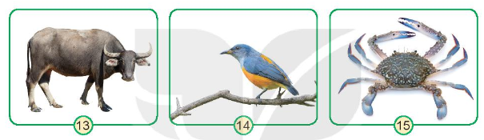
Câu 1. Hãy loại những con vật trong hình dưới đây dựa vào:
Cơ quan di chuyển.
Lớp bao phủ bên ngoài.

Slide 6
Hoàn thành phiếu bài tập
Phân loại động vật theo cơ quan di chuyển
Nhóm động vật di chuyển bằng chân | Nhóm động vật di chuyển bằng vảy | Nhóm động vật di chuyển bằng cánh
Phân loại động vật theo lớp bao phủ bên ngoài
Nhóm động vật có vỏ cứng | Nhóm động vật có vảy | Nhóm động vật có lông vũ | Nhóm động vật có lông mao

Slide 7


2. Kể tên những động vật khác và phân loại chúng dựa vào cơ quan di chuyển hoặc lớp bao phủ bên ngoài.

Slide 8

AI NHANH – AI ĐÚNG
Nhóm nào kể đúng (viết lên bảng) nhiều nhất tên con vật di chuyển theo các cách đã nêu (hoặc có lớp che phủ bên ngoài như đã nêu) là nhóm thắng cuộc.

Slide 9


